Slide 1
Métodos de búsqueda
IGNACIO SAMPEDRO
MARTÍN CICCIOLI
GERÓNIMO MASPERO

Slide 2
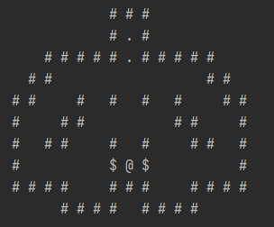
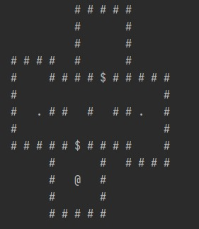
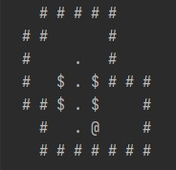
SOKOBAN
Nivel 1
Nivel 2
Nivel 3

Slide 3
MÉTODOS DE BÚSQUEDA DESINFORMADOS
BFS
Solución con menor profundidad posible (óptima)
Expande todos los nodos hasta la solución
DFS
La solución encontrada no es necesariamente la óptima
IDDFS
La solución encontrada no es necesariamente la óptima
Expande el nodo de mayor profundidad hasta cierto límite
Utiliza mucha memoria
Utiliza menos memoria que el BFS
Expande el nodo de mayor profundidad
Utiliza poco memoria

Slide 4
Nivel | Algoritmo | Tiempo | Profundidad / Costo | Nodos Frontera | Nodos Expandidos
1 | BFS | 37seg | 78 | 23 | 30367
 | DFS | 4min 34seg | 300 | 106 | 1345883
 | IDDFS | 8seg | 90 | 9 | 32525
2 | BFS | 3m 57seg | 60 | 740 | 60619
 | DFS | 8min 37seg | 334 | 182 | 1539772
 | IDDFS | 18seg | 66 | 2 | 61897
3 | BFS | 5m 30seg | 42 | 1772 | 80243
 | DFS | 41m 46seg | 225 | 114 | 16460372
 | IDDFS | 10seg | 48 | 4 | 77137

Slide 5
Conclusiones (No Informados)
BFS más rápido en board 1 que en board 2.
Son poco escalables.
Falta optimización de código en DFS.
En BFS no se necesita backtracking, pero hay alto uso de memoria.
Si no hay backtracking, DFS entra en un while infinito.

Slide 6
MÉTODOS DE BÚSQUEDA INFORMADOS
A*
f(n) = g(n) + h(n)
Expande todos los nodos hasta la solución
GLOBAL GREEDY SEARCH
h(n) para ordenar la frontera
IDA*
Completa y óptima baja las mismas circunstancias que A*
Límite definido por f(n) = g(n) + h(n)
Es óptima (bajo ciertas circunstancias)
No es óptima
DFS por cada iteración

Slide 7
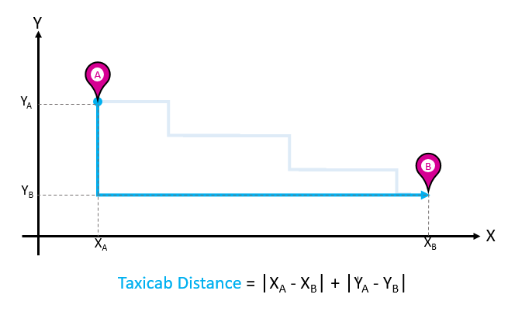
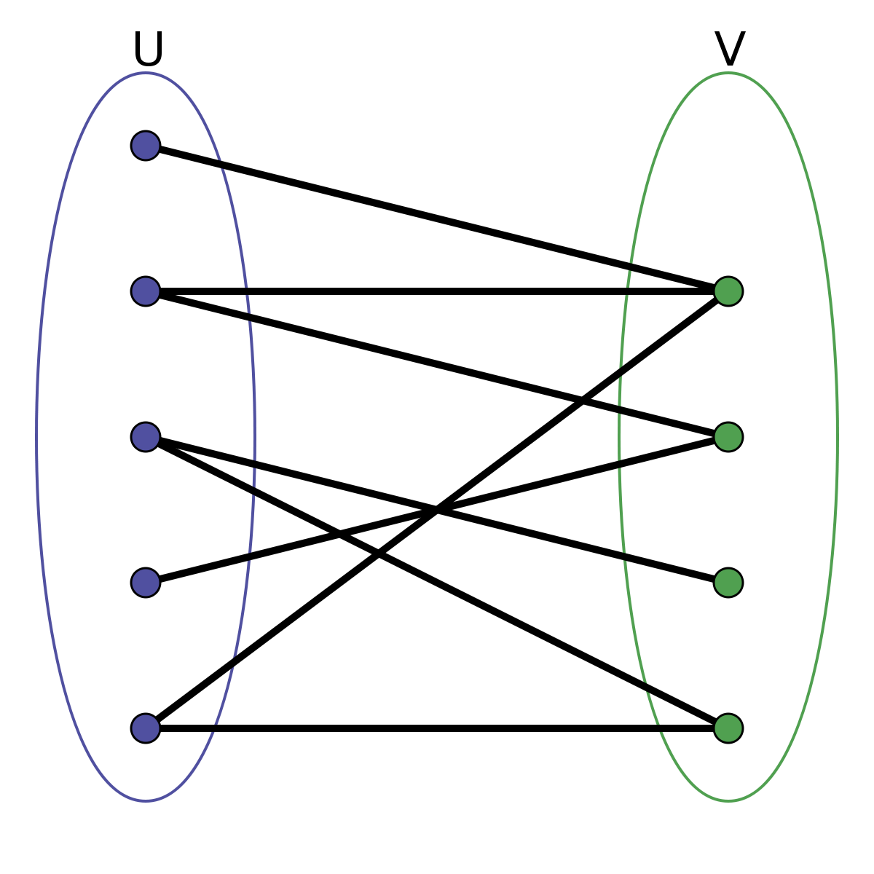
HEURÍSTICAS
Manhattan Distance
Grafo Bipartito

Slide 8
MANHATTAN DISTANCE BOX-OBJECTIVE
Nivel | Algoritmo | Tiempo | Profundidad / Costo | Nodos Frontera | Nodos Expandidos
1 | A* | 1m 34seg | 78 | 44 | 30371
 | GGS | 237ms | 100 | 85 | 1261
 | IDA* | 3seg | 78 | 18 | 30301
2 | A* | 7min 26seg | 60 | 1673 | 51600
 | GGS | 25seg | 144 | 190 | 38662
 | IDA* | 6seg | 60 | 931 | 142654
3 | A* | 12min 20seg | 42 | 3515 | 66086
 | GGS | 28min 54seg | 97 | 3813 | 225942
 | IDA* | 5seg | 42 | 3470 | 67160

Slide 9
MANHATTAN DISTANCE PLAYER-BOX-OBJECTIVE
Nivel | Algoritmo | Tiempo | Profundidad / Costo | Nodos Frontera | Nodos Expandidos
1 | A* | 2m 17seg | 78 | 128 | 31570
 | GGS | 4m 43seg | 136 | 2282 | 40554
 | IDA* | 2seg | 78 | 57 | 60610
2 | A* | 12m 11seg | 60 | 2787 | 53992
 | GGS | 13m 32seg | 144 | 4709 | 62789
 | IDA* | 4seg | 60 | 1039 | 192719
3 | A* | 22m 15seg | 42 | 3669 | 88773
 | GGS | 3h 2m | 46 | 15686 | 281154
 | IDA* | 5seg | 42 | 1807 | 141958

Slide 10
MINIMUM MATCHING LOWER BOUND
Nivel | Algoritmo | Tiempo | Profundidad / Costo | Nodos Frontera | Nodos Expandidos
1 | A* | 1m 35seg | 78 | 49 | 30347
 | GGS | 184ms | 96 | 87 | 988
 | IDA* | 3seg | 78 | 19 | 90886
2 | A* | 6min 32seg | 60 | 1709 | 48226
 | GGS | 6seg | 124 | 179 | 13370
 | IDA* | 6seg | 60 | 995 | 241164
3 | A* | 11m 6seg | 42 | 4258 | 58741
 | GGS | 13m 34seg | 79 | 3159 | 135633
 | IDA* | 4seg | 42 | 3831 | 201613

Slide 11
CORNERED BOX + MANHATTAN BOX-OBJECTIVE
Nivel | Algoritmo | Tiempo | Profundidad / Costo | Nodos Frontera | Nodos Expandidos
1 | A* | 35seg | 78 | 275 | 15626
 | GGS | 256ms | 100 | 85 | 1271
 | IDA* | - | - | - | -
2 | A* | 3m 14seg | 60 | 1437 | 29762
 | GGS | 22seg | 124 | 298 | 21378
 | IDA* | - | - | - | -
3 | A* | 33seg | 42 | 1899 | 9121
 | GGS | 1m 15seg | 97 | 1618 | 29177
 | IDA* | - | - | - | -

Slide 12
Conclusiones (Informados)
Habrá un buen rendimiento o no acorde a la combinación tablero – heurística que se elija.
Global Greedy Search brinda una solución muy rápida si se elige la heurística correcta para ese tablero.
Semejanza entre informados y no-informados

Slide 13
Conclusiones FINALES
Podemos escoger algoritmos y heurísticas optimos para cada caso particular.
En el caso del Sokoban, el costo representa la profundidad.
Podemos notar que si se elige la heurística correcta, los informados son mucho mejores que los no informados.
La rapidez de la respuesta depende de muchos factores (heurística, tablero, posiciones, objetivos, orden de movimientos)

Slide 14
Gracias !!

